Slide 1
INSTRUMENTAÇÃO
AULA 6

Slide 2
Termômetros de Resistência
São chamados de termômetros de resistência aqueles em que os sensores de temperatura são resistências elétricas. Estas resistências elétricas variam com a temperatura do meio onde estão inseridas e um circuito elétrico (eletrônico) registra esta variação.

Slide 3
tipos de sensores
Também chamados de RTDs (Resistance Temperature Detector) estes sensores de termômetros de resistência são elementos que apresentam variação direta da resistência com a temperatura. Atualmente o termômetro mais preciso utilizado para medidas referenciais não é mais um termômetro de mercúrio, e sim um RTD.

Slide 4
A resposta de um RTD é indicada pelo coeficiente de temperatura linear da resistência, a, dado em ºC-1 por
α = (R – Ro)/Ro(T – To)
onde Ro e To são a resistência e a temperatura de referência, e R e T são a resistência e a temperatura atual do sensor. A resistência R é obtida por medição em tempo real, por um circuito eletrônico (atualmente), o que permite determinar a temperatura T. Os valores de referência, Ro e To, especificam os sensores, por exemplo PT100 é um sensor de platina (pt) que tem resistência Ro =100 Ω à temperatura To = 0 ºC.

Slide 5
Os coeficientes de temperatura linear da resistência dos principais materiais utilizados nos RTDs estão na tabela que segue:
material a (ºC-1)
Níquel 0,0067
tugstênio 0,0048
Cobre 0,0043
Platina 0,00392
mercúrio 0,00099

Slide 6
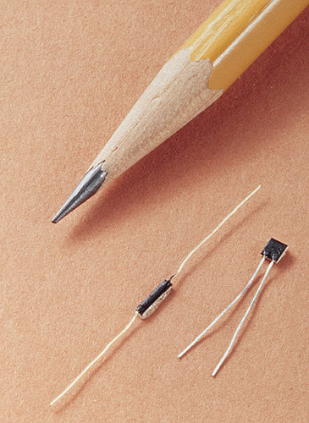
Sensores RTDs fabricados pela OMEGA

Slide 7
Vários métodos são usados na fabricação de sensores de RTDs, dependendo da aplicação. Para a medida de temperatura em fluidos não-corrosivos, o elemento resistivo é exposto diretamente ao fluido a fim de se obter uma resposta mais rápida (open wire element). Para medidas em fluidos corrosivos, o sensor é encapsulado em um bulbo de aço inoxidável (well-type element). Para a medida de temperaturas superficiais de sólidos, são usados elementos resistivos protegidos por encapsulamentos planos que podem ser presos por presilhas, soldados ou colados à superfície.

Slide 8
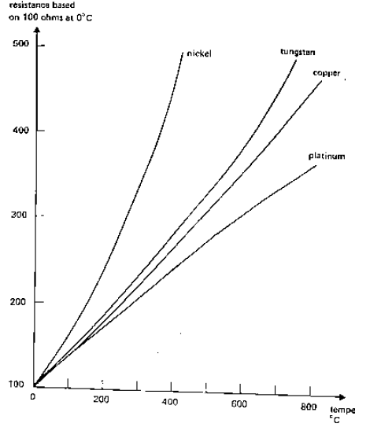

Slide 9
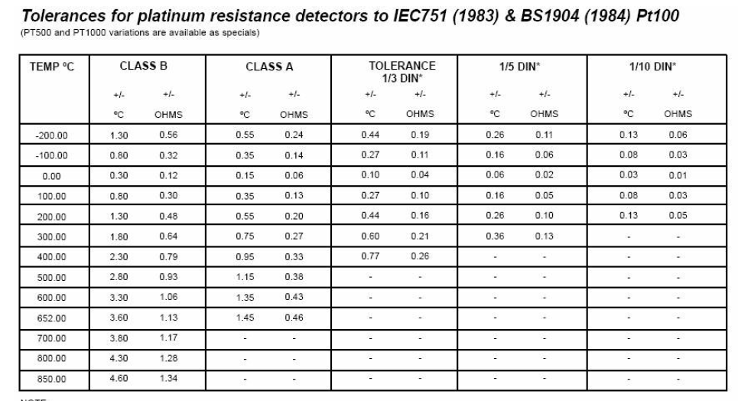

Slide 10
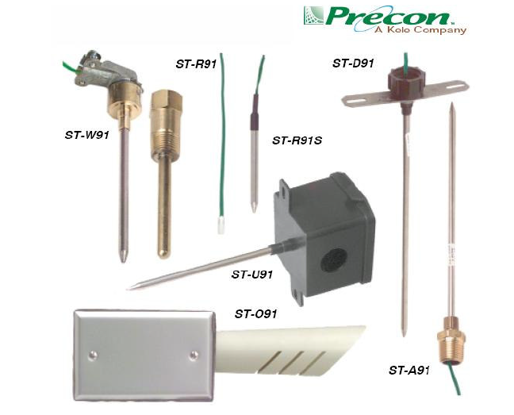

Slide 11
Qualquer que seja o método de fabricação do RTD, deve-se garantir que a resistência esteja livre de tensões mecânicas e do contato com a umidade. Uma técnica de construção usada é enrolar-se o fio de platina em uma bobina de material cerâmico, sendo o conjunto posteriormente selado com vidro fundido. Esta técnica assegura a proteção do sensor de platina, mas o torna sujeito a tensões mecânicas durante operação em faixas amplas de temperatura. Técnicas de eliminação da tensão diminuem o problema, sendo então possíveis medidas com precisão de ±0,1°C.

Slide 12
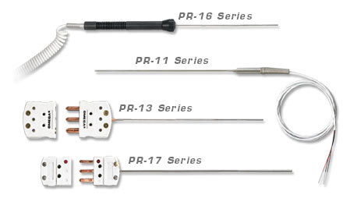
sensores variados e alguns conectores

Slide 13
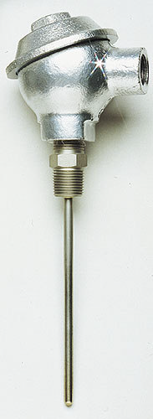
sensor e cabeçote para aplicação industrial

Slide 14
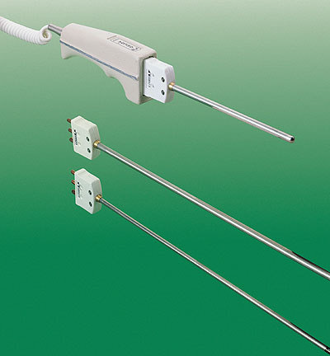
Sensores RTDs de conexão rápida

Slide 15
A medição da resistência de um RTD é realizada com diferentes circuitos elétricos (pontes), de acordo com a precisão desejada. O emprego de pontes ilustra os tipos usuais de ligações de RTDs, muito embora elas nem sempre sejam usadas em instrumentos modernos, com circuitos eletrônicos.

Slide 16
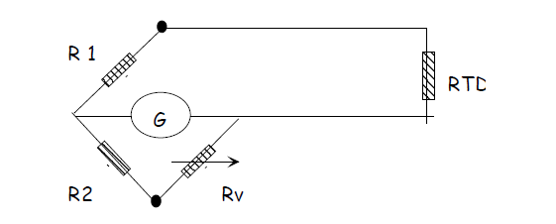
Montagem de dois fios
Essa opção tem como desvantagem a influência da resistência do fio empregado na extensão
do RTD, que faz aumentar a resistência do sensor.

Slide 17
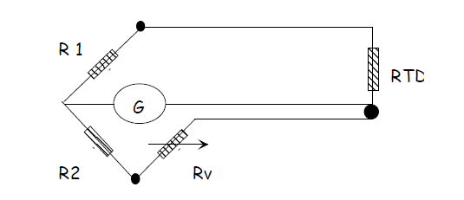
Montagem de três fios
A montagem mais empregada no meio industrial é a de "três fios“ , onde a inclusão de um terceiro fio, de resistência igual aos outros dois, e que soma a mesma resistência à tríade (resistência variável) Rv, elimina a influência da resistência adicional.

Slide 18
A montagem a 3 fios implica na conexão ou soldagem de outro fio ao sensor RTD, o que usualmente altera a resistência do RTD. Quando isso não é desejável, pode-se contornar a situação usando uma ligação a “quatro fios” Callendar, aumentando-se o comprimento do fio de ligação do sensor do RTD à resistência variável Rv.

Slide 19
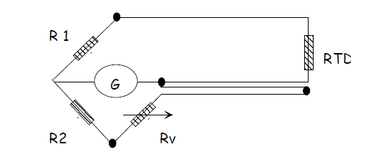
Montagem de quatro fios Callendar

Slide 20
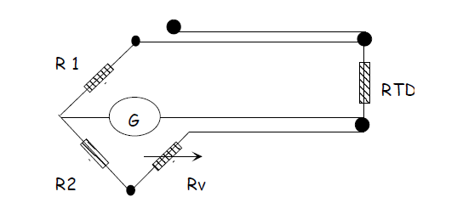
Quatro fios
Finalmente, a montagem mais sofisticada é aquela a "quatro fios", aplicada quando é desejável manter a resposta original R x T do material do sensor, para efeito de medição de precisão e respectiva aferição.

Slide 21
A técnica de medida de resistência a “quatro fios” é muito utilizada em módulos digitais e em sistemas de aquisição de dados. Neste caso, uma fonte de corrente de precisão é utilizada (normalmente, alguns mA) conjuntamente com um voltímetro de alta impedância (200 MΩ tipicamente). Deste modo, a corrente nos cabos de conexão do multímetro será desprezível e, consequentemente, o erro devido à resistência destes cabos. Assim, a corrente pelo elemento resistivo será basicamente aquela fornecida pela fonte e a queda de voltagem no sensor e a sua resistência podem ser medidos com precisão.

